Slide 1
Stáž v Irsku 17. - 20.11.2019 Dublin Mateřská škola, Praha 4, Němčická 16
MŠ Three Little Lambs
Stážistky: Andrea Tillová, Iva Nachtmanová, DiS.

Slide 2
Cíl cesty:
Seznámení s odlišným vzdělávacím systémem. Získávání nových informací a osvojování si nových metod, forem vzdělávání a inspirativních aktivit při práci s dětmi s OMJ /odlišným mateřským jazykem/.

Slide 3
Charakteristika mateřské školy:
Soukromá multikulturní mateřská škola Three Little Lambs, se nachází v klidné lokalitě na okraji Dublinu. Byla založena v roce 2014 paní Marií Pacherovou, která je původem ze Slovenska. Mateřská škola dříve fungovala jako “dětský koutek pro imigranty”.
Je vyhledávanou mateřskou školou převážně pro cizince (85% dětí s odlišným mateřským jazykem). Hlavní jazyk je anglický. Dále zastoupené jazyky v mateřské škole: portugalština, čeština, americká angličtina, slovenština, polština, ruština (Litva), irština, chorvatština, arabština, kurdština.
Přestože mateřská škola není velká, najdeme zde dvě třídy s celodenním provozem pro mladší děti (věk od 2-2,8 let) s počtem dětí max.10. Starší děti (věk od 2,9-4 let) s počtem dětí max. 22. Třída starších dětí se v odpoledních hodinách stává i družinou pro děti z blízké základní školy (věk 4-9 let). Součástí areálu je i malá zahrada. Slouží pro pobyt venku při příznivém počasí. Nedaleko mateřské školy se nachází krásný park.

Slide 4
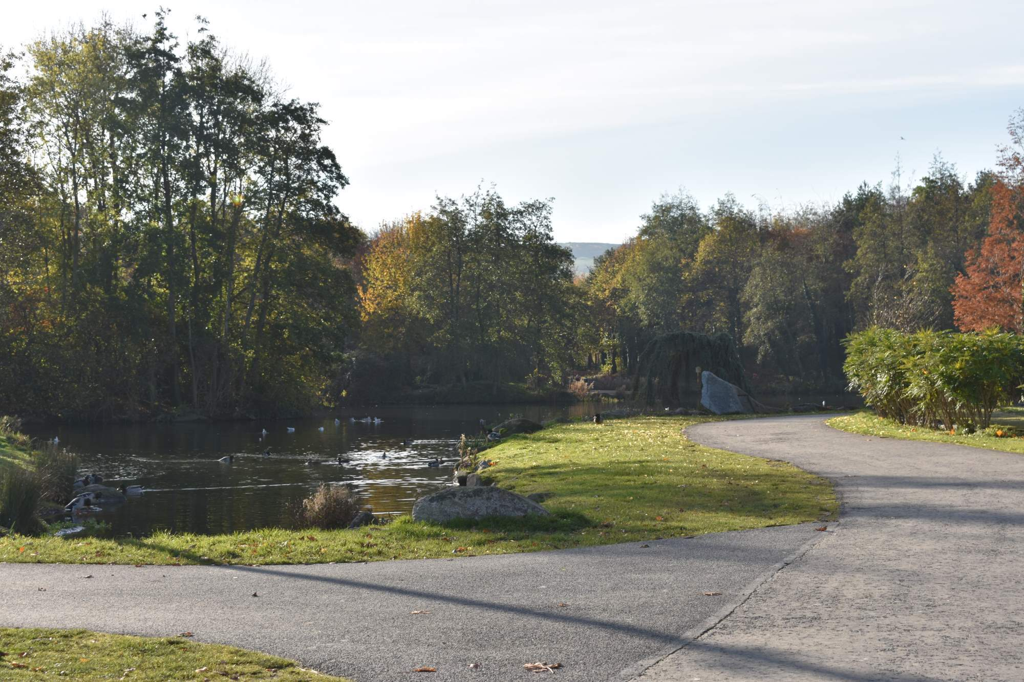
personální obsazení:
6 učitelek a paní ředitelka - děti od 6 měs - 2,8 let - 1 pedagog/3 děti
U dětí starších 2,8 - 6 let 1 pedagog /6 dětí a od 6 - 9 let 1 pedagog /12 dětí

Slide 5
Den první
seznámení s paní ředitelkou Marií Pacherovou
prohlédnutí mateřské školy, vybavení, didaktické pomůcky pro děti s OMJ aj.
inspirace výzdoby chodby (dětské práce dětí, vlajky všech států dětí, které navštěvují mateřskou školu)
šatna (důvěrná schránka na dopisy) - rodiče mají možnost se vyjádřit formou anonymní schránky
seznámení s irským vzdělávacím systémem - v Irsku neexistují státní mateřské školy, pouze soukromé nebo komunitní, které jsou vždy placené
seznámení se čtyřmi oblastmi vzdělávání:
jazyk a komunikace, personální rozvoj (emoce), fyziologická, logické myšlení
způsob integrace dětí s odlišným mateřským jazykem - bez rozdílů, na jinou národnost se nepoukazuje, děti jsou přijaty a integrovány automaticky

Slide 6
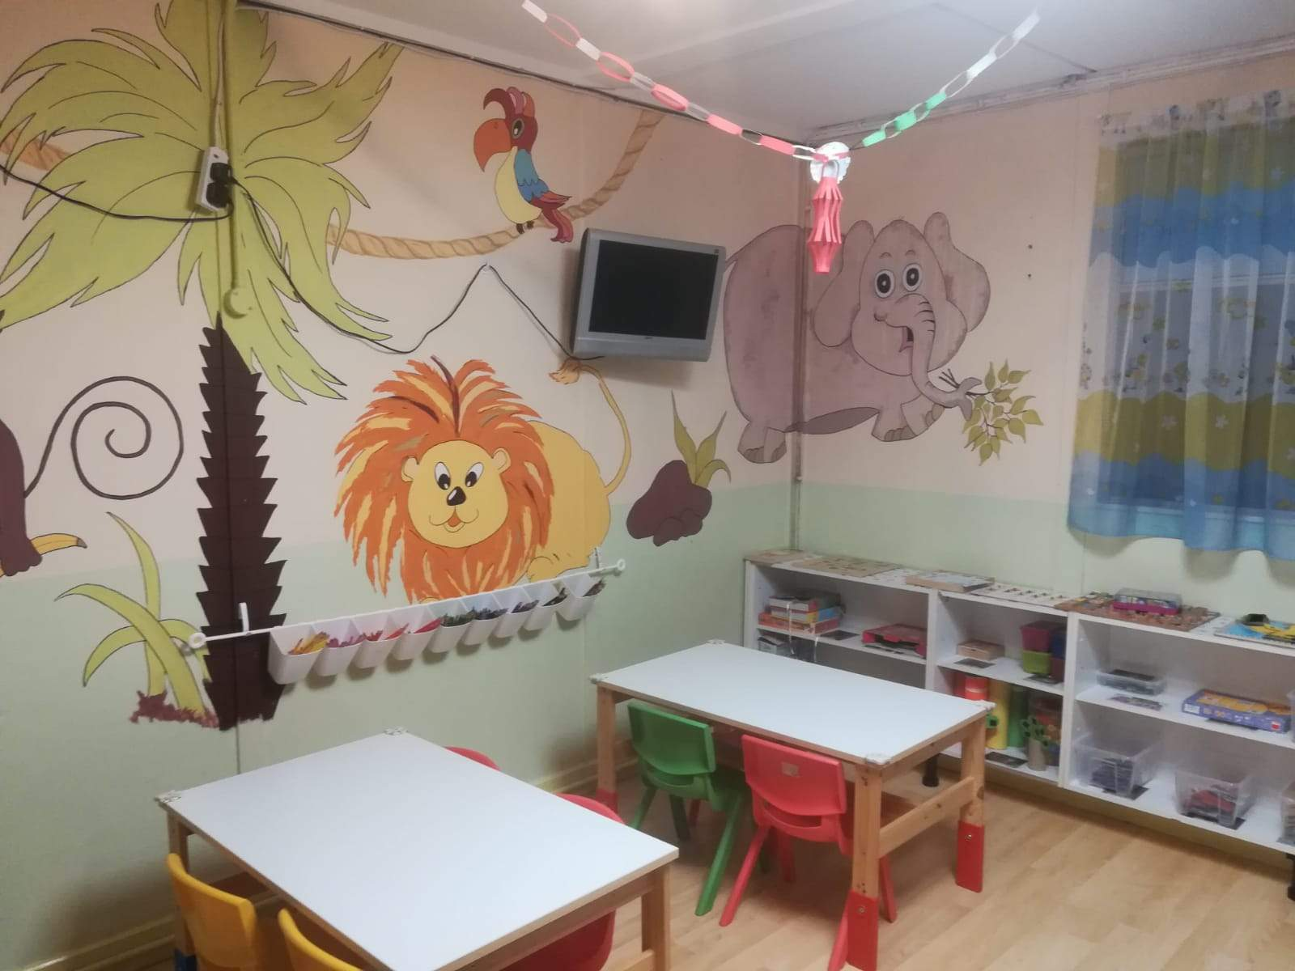
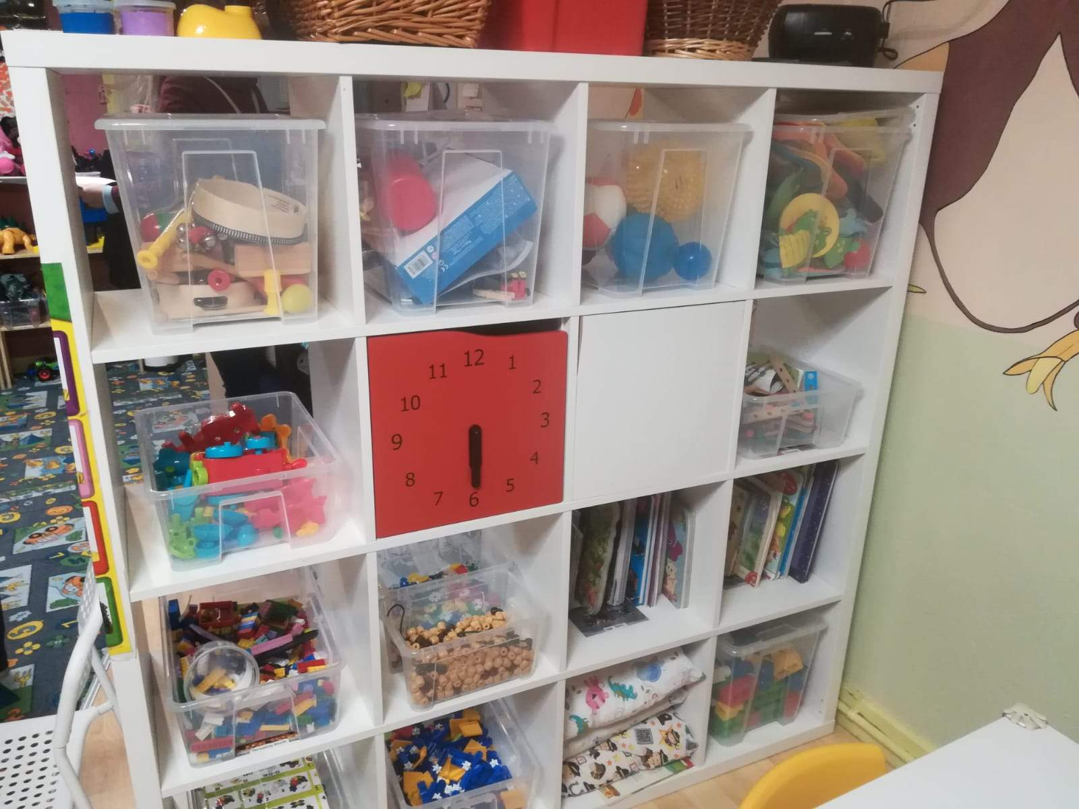
třída a herna

Slide 7
Den druhý
pozorování způsobů práce s dětmi s OMJ ve třídě mladších dětí (2-2,8 let)
dostatek podnětných hraček (převážně dřevěné, s obrázky..)
ranní hry - z CD přehrávače zní dětské lidové písně v různých jazycích
způsob zakládání ročních portfolií - forma sešitu, do kterého se vkládají tvořivé práce dětí
řízená činnost - vše názorné, práce s obrázky, pohybové hry s dostatkem gestikulace, hry s emocemi - zpěv angl. dětské písničky “ How are you today”?
záznamové deníčky (pro děti s malou slovní zásobou) - zapisuje se průběh dne, rodiče získávají zpětnou vazbu o svém dítěti v psané formě pro snadnější překlad
inspirace pro založení mezinárodního čtenářského koutku, knihovna s lidovými pohádkami

Slide 8
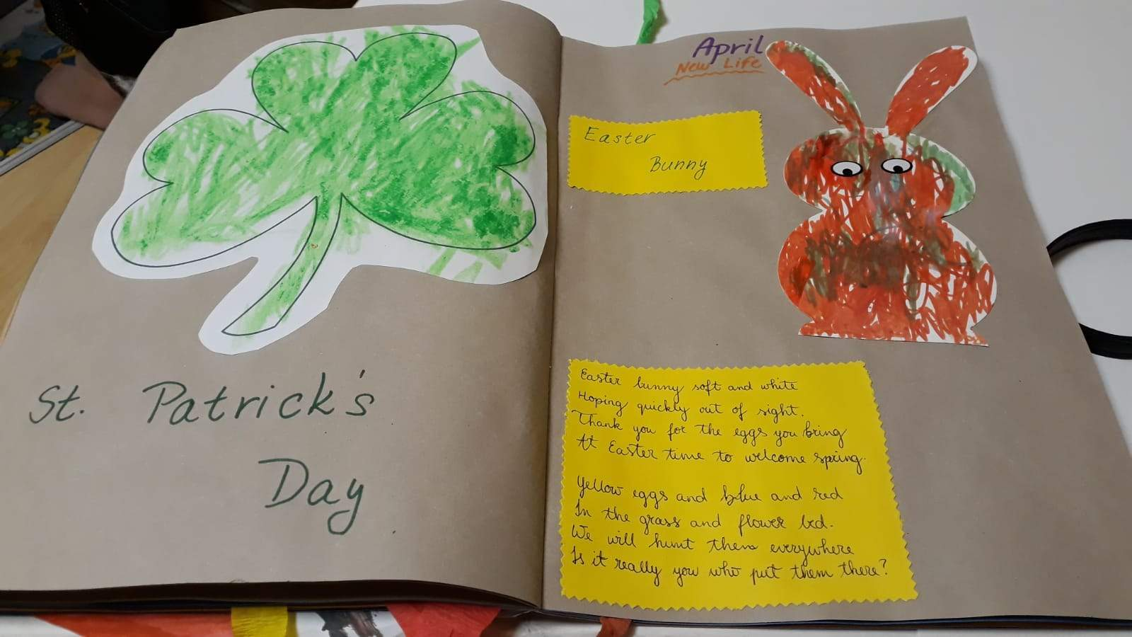
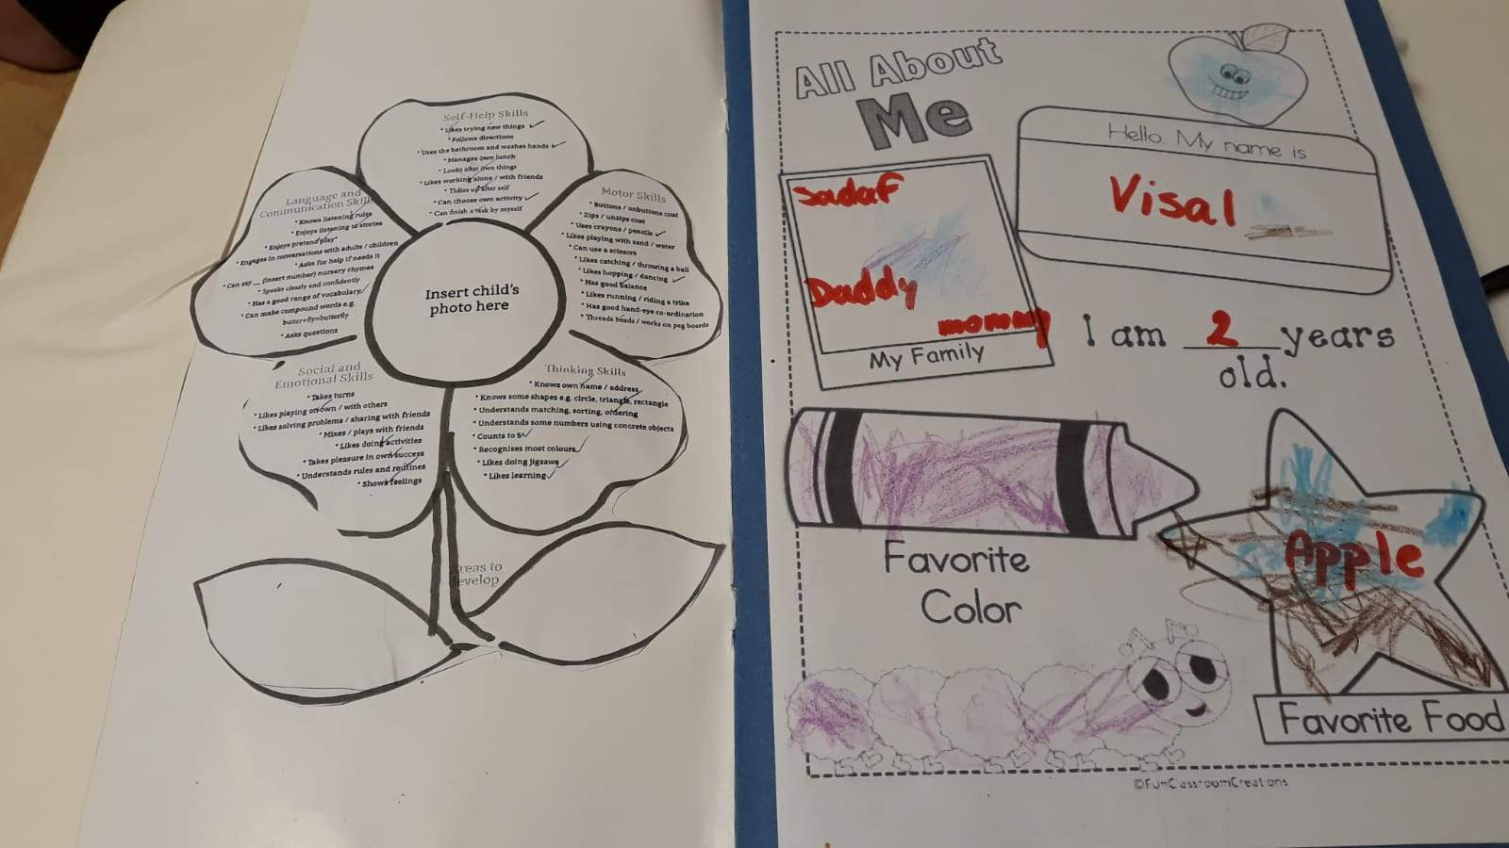
způsob vedení portfolií

Slide 9
Den třetí
aktivní zapojení do práce s dětmi s OMJ, využití metod a didaktických pomůcek určených pro práci s dětmi s OMJ (př. třídění předmětů podle barev - opakování)
opakování výrazů na téma ,,Vesmír“- obr. materiál, názorný pokus - dopad asteroidu, vnímání všemi smysly
práce s knihou „Astromouse“. Četba podtržena ilustracemi, dramatizací, děti doprovázejí příběh pohybem.
výtvarná činnost, názorně - demonstrační metoda správného postupu při vytváření raket
seznámení s mezinárodní znakovou řečí „MAKATON“

Slide 10
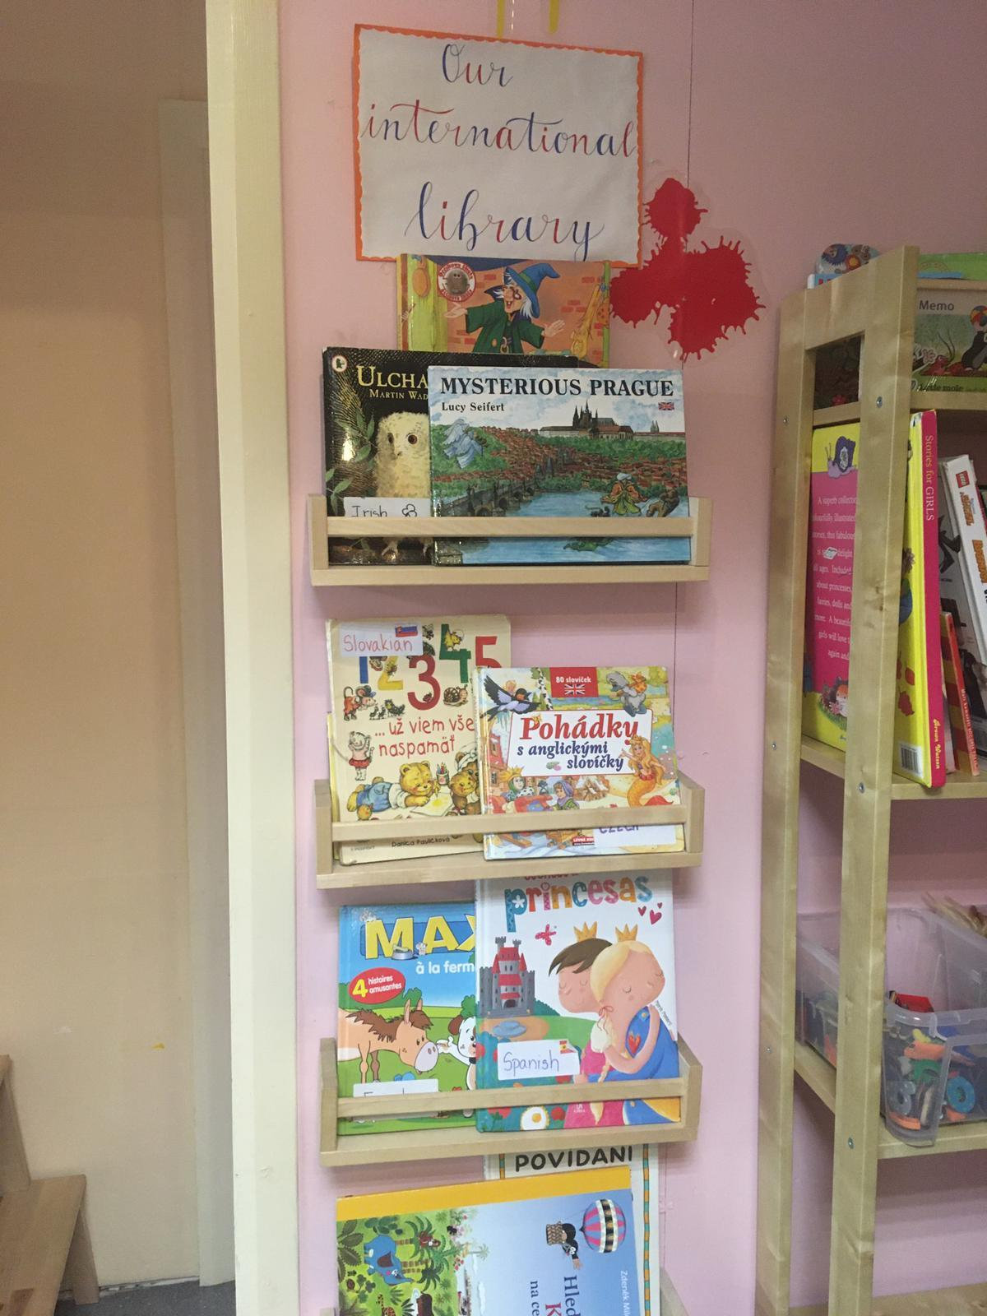
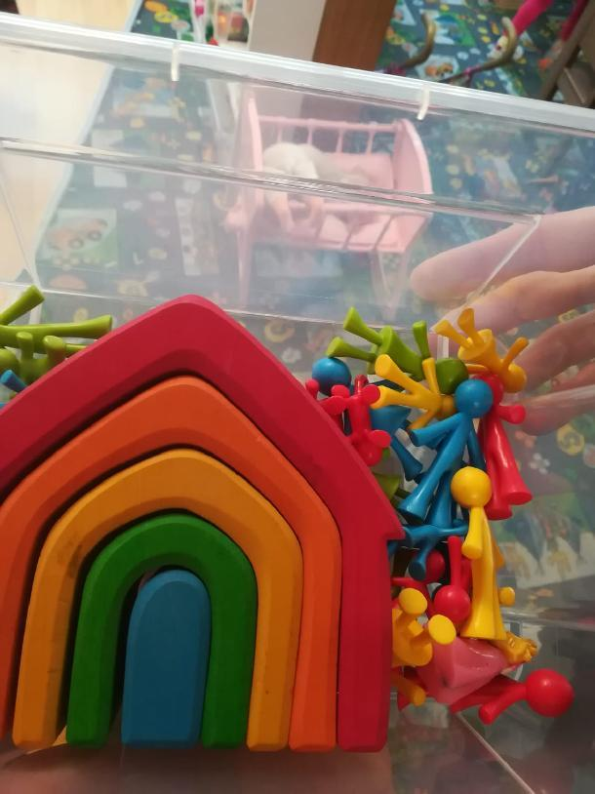
mezinárodní knihovna a didaktické pomůcky

Slide 11
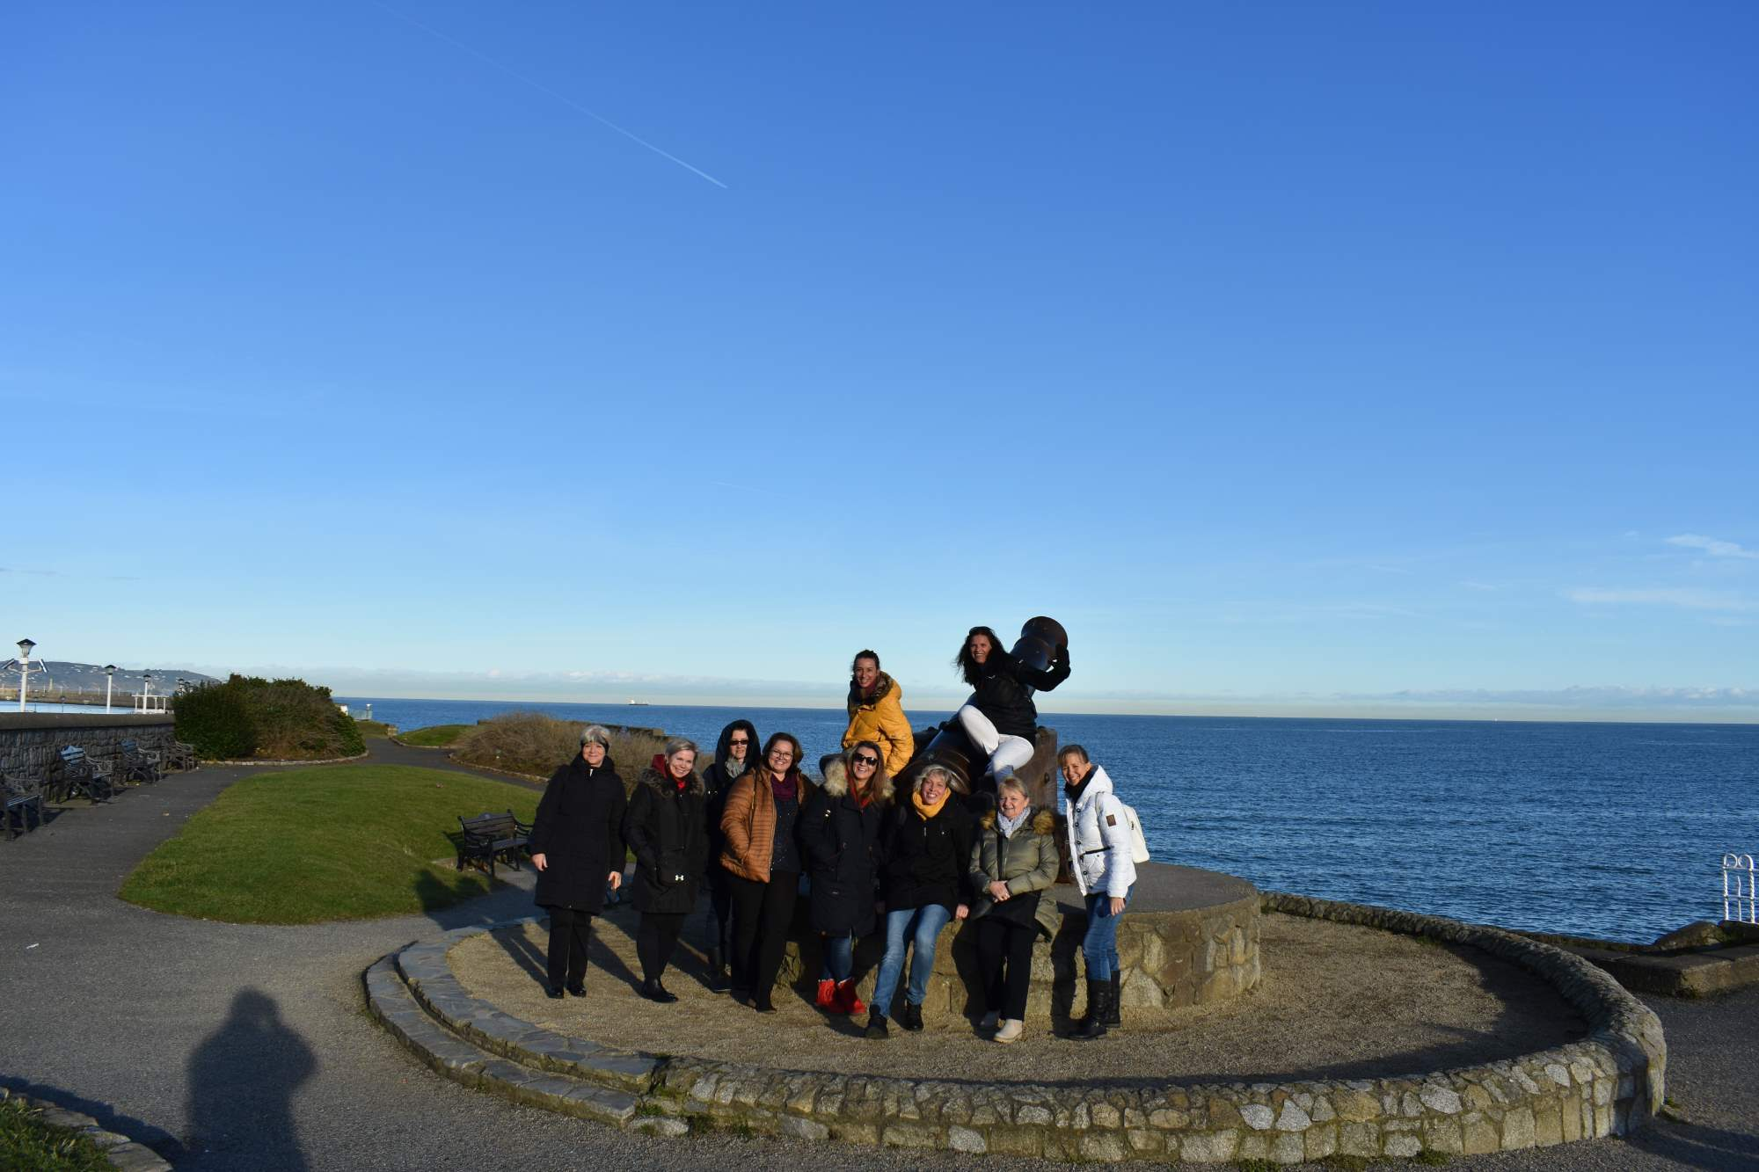
účastnice stáže

Slide 12
Děkujeme za pozornost:
Andrea Tillová
Iva Nachtmanová, DiS.

